Slide 1
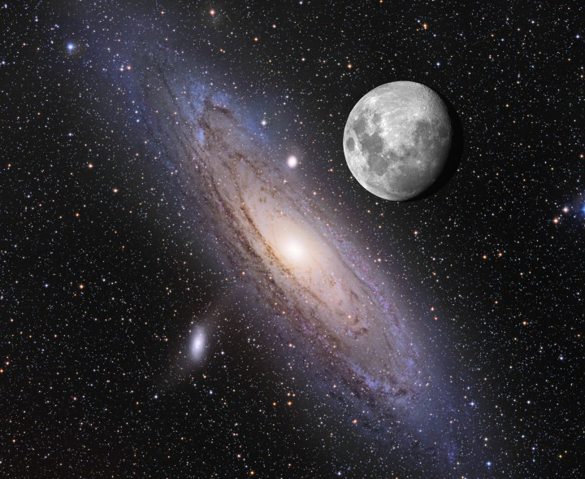
Урок математики
4 «А» класс
9 октября 2014 года

Slide 2
IV класс миллиарды | III класс миллионы | II класс тысяч | I класс Единицы
1 2 3 | 4 5 6 | 7 8 9 | 0 1 2
2 | 8 0 0 | 3 0 6 | 9 5 0
 | 3 4 | 5 0 6 | 0 0 0

Slide 3
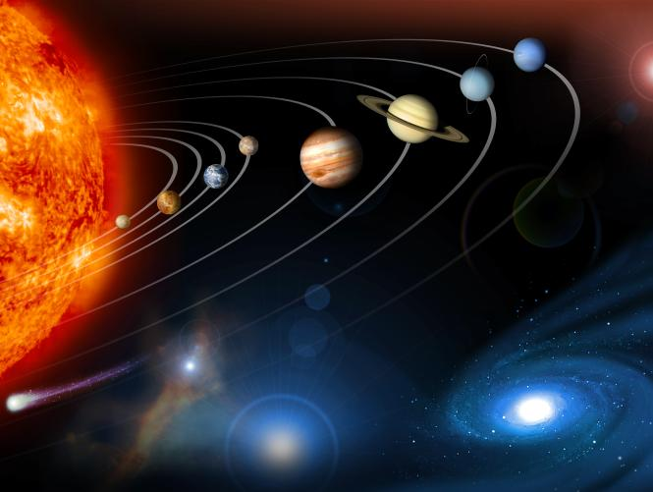
Расстояние от Земли до Солнца – сто сорок девять миллионов пятьсот девяносто семь тысяч девятьсот километров.

Slide 4
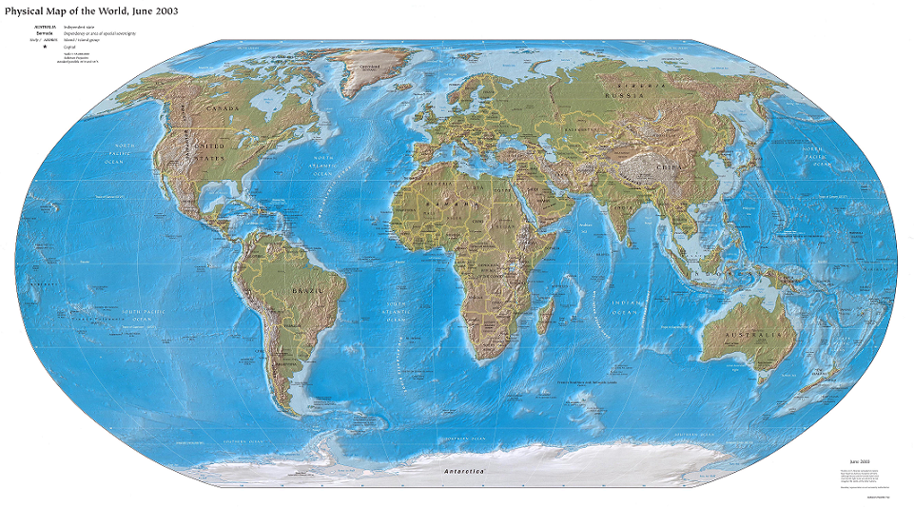
Длина экватора – сорок тысяч семьдесят пять километров.
Диаметр Земли – двенадцать тысяч семьсот двадцать километров

Slide 5
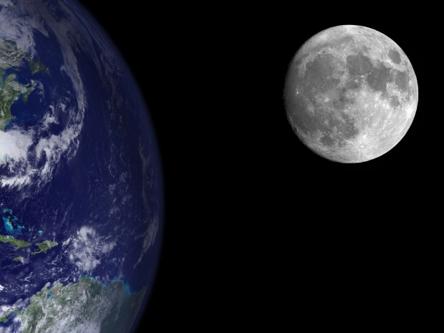
Расстояние от Луны до Земли – четыреста шесть тысяч семьсот километров.

Slide 6
149 597 900, 40 075, 12 720, 406 700
«5» - без ошибок
«4» - 1 ошибка
«3» - 2 ошибки

Slide 7
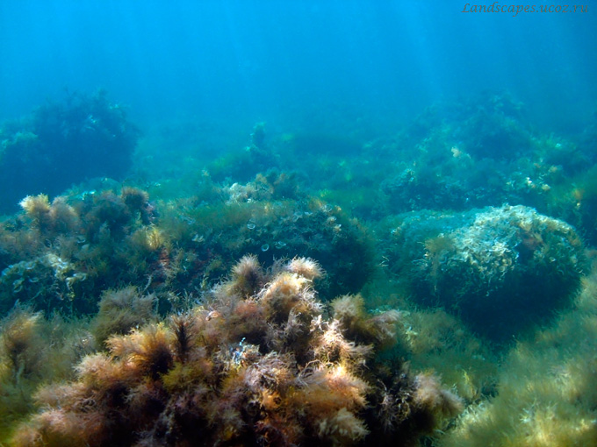
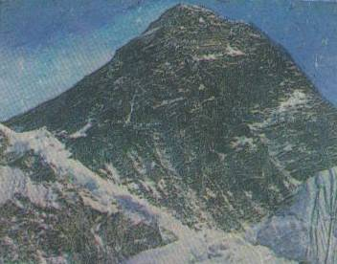
Наибольшая глубина дна Чёрного моря – 2210 метров от уровня в Мировом океане
Наибольшая высота суши над уровнем моря - гора Эверест – 8848 метров.
Самое глубокое место в Тихом океане - Марианская впадина.
Глубина ее 11034 километров. А сколько это метров?
11.034.000 метров

Slide 8
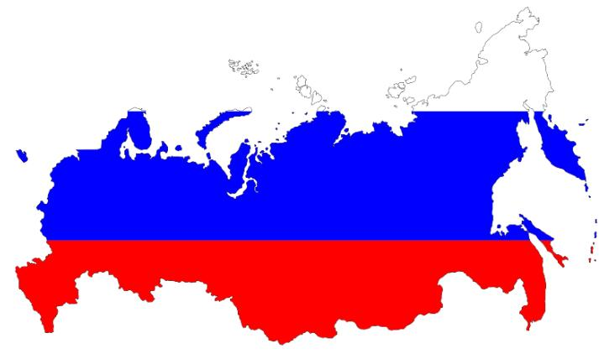
Россия – огромная страна. Её территория занимает площадь в 17075260 кв. км

Slide 9
Домашнее задание:
С. 34 №7, 12

Slide 10
это было интересно
это было легко
это было трудно
!
это надо запомнить
 | Этапы урока | Моя оценка
1. | Запись и чтение многозначных чисел
2. | Чтение и запись размеров астрономических и географических объектов
3. | Взаимопроверка работы
4. | Работа в группе
5. | Решение задачи
6. | Индивидуальное задание
7. | Итоговая отметка

